Slide 2
CHAPTER 1 데이터베이스 기초
데이터
정보
지식
데이터베이스
MariaDB

Slide 3
데이터, 정보, 지식
데이터(Data)
현실 세계에서 측정되거나 수집된 원시적인 값들(raw data)
정보(Information)
데이터에 분석과 가공을 통해 의미 있는 가치가 더해지면 정보가 됨
지식(Knowledge)
정보만으로는 예측하기 충분하지 않으며 서로 연결된 정보들의 패턴을 바탕으로 경험•학습•이해•추론을 통해 처리된 결과물을 지식이라 함.

Slide 4
데이터베이스(DataBase)
데이터베이스
컴퓨터의 저장장치에 저장되는 구조화된 데이터의 집합으로 관련 데이터와 정보의 조직화된 모음으로 생각할 수 있다.
DBMS(DataBase Management System)
데이터베이스 관리 시스템은 데이터 또는 정보를 검색하거나 조작하기 쉽도록 데이터를 저장하는 방법을 제공하여
데이터의 일관성과 프로그램으로부터 데이터의 독립성을 유지할 수 있도록 관리 기법을 제공하는 소프트웨어 시스템
데이터베이스 트랜잭션(Transaction)의 특성(ACID)
Atomicity(원자성)
Consistency(일관성)
Isolation(독립성)
Durability(지속성)

Slide 5
MariaDB
오픈소스 DBMS
MariaDB는 오픈소스 데이터베이스 관리 시스템
관계형 DBMS 0
MariaDB는 Relational DataBase Management System
데이터를 테이블 형식으로 저장하여 행과 열 단위로 관리
테이블 간의 관계(Relation)를 정의하는 방법으로 테이블의 데이터를 연결하여 사용
SQL(Structured Query Language)을 사용하여 데이터를 조작

Slide 6
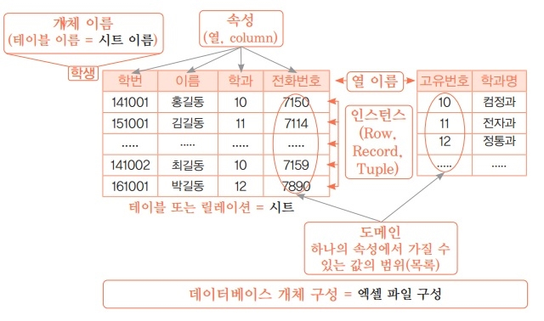
관계형 DB구조와 엑셀 비교

Slide 7
SQL(Structured Query Language)
DDL(Data Definition Language) 데이터 정의 언어
CREATE; 생성, ALTER; 변경, DROP; 삭제, TRUNCATE; 제거
DML(Data Manipulation Language) 데이터 조작 언어
SELECT; 조회, INSERT; 삽입, UPDATE; 수정(업데이트), DELETE; 삭제
DCL(Data Control Language) 데이터 권한 제어 언어
GRANT; 위임, REVOKE; 회수
TCL(Transaction Control Language) 트랜잭션 제어 언어
COMMIT; 커밋, ROLLBACK; 롤백

